Slide 1
Begroten, offreren, werkplanning maken
6. Begroten en nacalculeren

Slide 2

6. Begroten en nacalculeren
6.1 Oriëntatie
6.2 Begroten met Excel
6.3 Gegevens invoeren in Excel
6.4 Bedrijfsregistratie en nacalculatie
6.5 Samenvatting
Stelling
Begroten, offreren, werkplanning maken
6. Begroten en nacalculeren

Slide 3
6.1 Oriëntatie
Als je inventarisatie hebt uitgevoerd en arbeids-, machine- en materiaalkosten hebt berekend, kun je begroting opstellen.
Je maakt hierbij gebruik van Excel.
Tijdens uitvoering werkzaamheden registreer je nauwkeurig aantal gewerkte uren en welke machines en materialen je gebruikt hebt. Dit noemen we bedrijfsregistratie.
Bedrijfsregistratie is belangrijk voor je nacalculatie.
Nacalculatie kun je vergelijken met je begroting en geeft inzichten en leermomenten voor opstellen volgende begroting.
Begroten, offreren, werkplanning maken
6. Begroten en nacalculeren

Slide 4
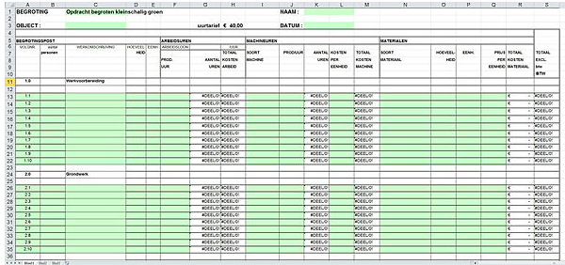
6.2 Begroten met Excel
Excel: rekenprogramma
Werkblad
Een cel met celeigenschappen
Rijen en kolommen
Formules
Reeksen
Begroten, offreren, werkplanning maken
6. Begroten en nacalculeren

Slide 5
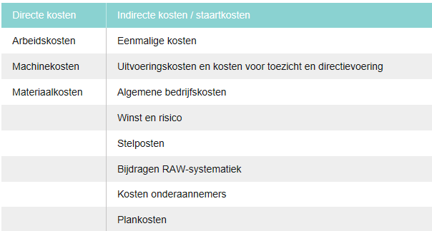
6.3 Gegevens invoeren in Excel
Begroten, offreren, werkplanning maken
6. Begroten en nacalculeren

Slide 6
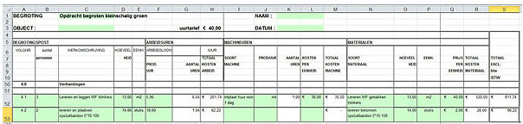
6.3 Gegevens invoeren in Excel
Invoeren directe kosten
Arbeidskosten
Machinekosten
Materiaalkosten
Begroten, offreren, werkplanning maken
6. Begroten en nacalculeren

Slide 7
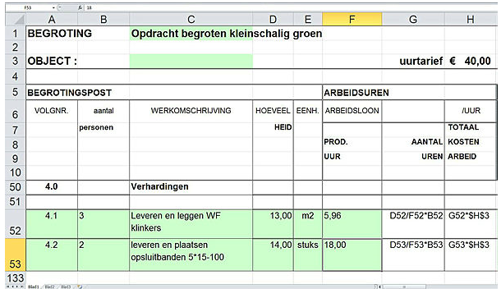
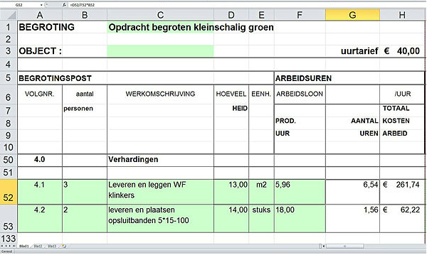
6.3 Gegevens invoeren in Excel
Invoeren arbeidskosten
Begroten, offreren, werkplanning maken
6. Begroten en nacalculeren

Slide 8
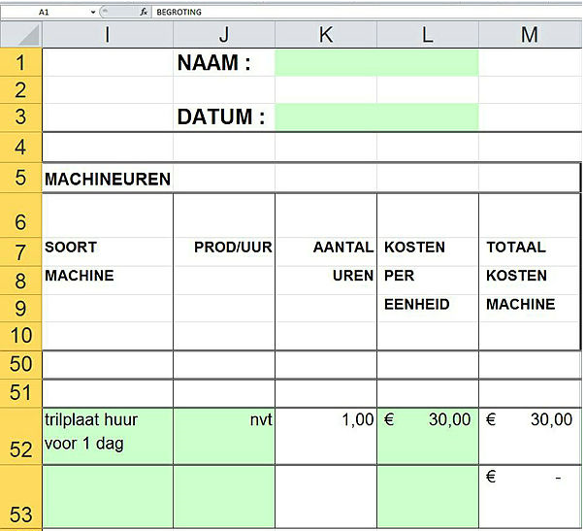
6.3 Gegevens invoeren in Excel
Invoeren machinekosten
Begroten, offreren, werkplanning maken
6. Begroten en nacalculeren

Slide 9
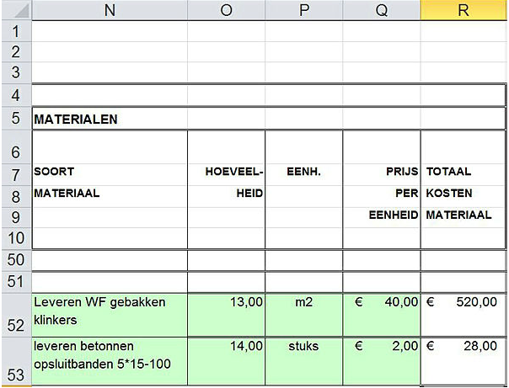
6.3 Gegevens invoeren in Excel
Invoeren materiaalkosten
Begroten, offreren, werkplanning maken
6. Begroten en nacalculeren

Slide 10
6.3 Gegevens invoeren in Excel
Begroten, offreren, werkplanning maken
6. Begroten en nacalculeren

Slide 11
6.3 Gegevens invoeren in Excel
Invoeren staartkosten / indirecte kosten
Grote ondernemingen zichtbaar in de begroting
Kleine ondernemingen opslag percentage arbeidsuurtarief
Begroten, offreren, werkplanning maken
6. Begroten en nacalculeren

Slide 12
6.3 Gegevens invoeren in Excel
Belasting Toegevoegde Waarde (BTW)
In Nederland gelden er twee belastingtarieven: het hoge tarief van 21% en het lage tarief van 9%
Arbeidskosten en machinekosten 21%
Materiaalkosten dode materialen 21%
Materiaalkosten levende materialen 9% (hieronder valt beplanting, gazon, graszaad en overige zaden)
Begroten, offreren, werkplanning maken
6. Begroten en nacalculeren

Slide 13
6.3 Gegevens invoeren in Excel
Meerwerk
Werkzaamheden die extra zijn en niet in de opdracht beschreven zijn
Eerst overleg opdrachtgever
Indien beiden akkoord: bevestigen met een getekende opdrachtbevestiging
Begroten, offreren, werkplanning maken
6. Begroten en nacalculeren

Slide 14
6.4 Bedrijfsregistratie en nacalculatie
Waarom een projectadministratie?
Opzet projectadministratie:
Doel bepalen
Algemene informatie; o.a. gegevens opdrachtgever, projectgegevens
Vaktechnische informatie; o.a. tekeningen, werkomschrijving, materiaalstaten, specifieke garantiebepalingen, leveringstermijnen
Productiegegevens; alle gegevens uit de begroting
Arbeid, machines en materialen; werkelijke arbeidsuren, gebruikte machines en materialen
Overige productiegegevens; registratie inzet transportmidelen en verwerking van afval
Begroten, offreren, werkplanning maken
6. Begroten en nacalculeren

Slide 15
6.4 Bedrijfsregistratie en nacalculatie
Werkwijze bijhouden projectadministratie
Invullen werkbrief door werknemers: gewerkte uren, gebruikte machines en aantal uren machines en hoeveelheid verbruikte materialen
Nacalculatie opzetten in Excel
Werkelijke kosten achter begrote kosten schrijven en vergelijking maken
ICT en calculatieprogramma’s
Calculatieprogramma’s voor groensector
Tablets voor de werknemers
Begroten, offreren, werkplanning maken
6. Begroten en nacalculeren

Slide 16
6.5 Samenvatting
Excel: rekenprogramma om o.a. begrotingen in te maken.
Vanuit uitvoeringsplan neem je in Excel werkblad gegevens over arbeidskosten, machinekosten en materiaalkosten over: directe kosten
Grote ondernemingen voeren ook indirecte kosten of staartkosten zichtbaar op in begroting. Kleinere bedrijven verwerken indirecte kosten in arbeidsuurtarief.
Tijdens uitvoering project precies bijhouden:
hoe lang bezig
welke machines hoe lang ingezet
welke en hoeveel materialen verbruikt
Deze gegevens worden geschreven op werkbriefjes of digitaal ingevoerd. Na afloop nacalculatie: vergelijken werkelijke kosten met begrote kosten.
Begroten, offreren, werkplanning maken
6. Begroten en nacalculeren

Slide 17
Stellingen
STELLING 1
Tablets aan de werknemers geven heeft twee kanten, toch?
STELLING 2
Een begroting maken is veel werk. Het is veel makkelijker om volgens een vaste aanneemsom te werken.
Begroten, offreren, werkplanning maken
6. Begroten en nacalculeren

